Slide 1
Projecte final Processadors Digitals
Joc del Tres en Ratlla
Pau Dresaire Osete
Oriol Jiménez Garrich

Slide 2
Índex:
- Introducció
- Esquema de connexions
- Material utilitzat
- Explicació general
- Muntatge software
- Muntatge hardware
- Vídeo funcionament
- Conclusions i possibles millores

Slide 3
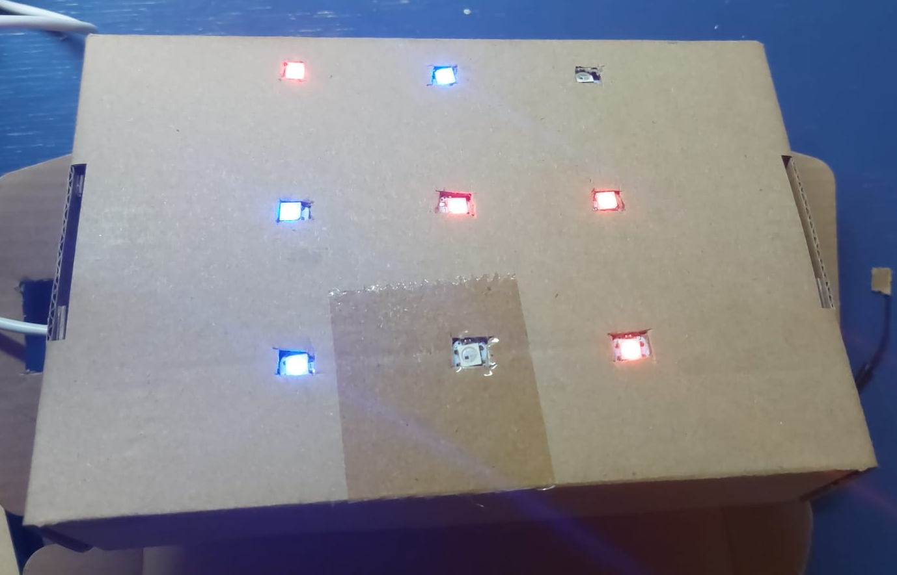
Introducció
Joc de taula popular del tres en ratlla on l’objectiu és aconseguir encadenar tres fitxes seguides
Fet amb:
- Llenguatge C++
- ESP32
- Arduino
- Leds Neopixel

Slide 4
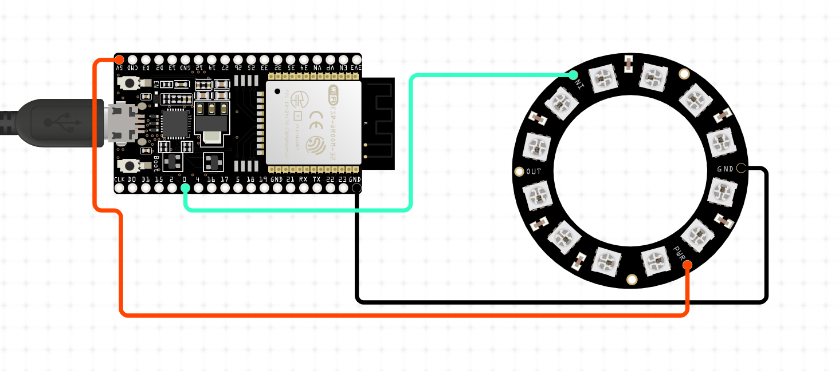
Esquema de connexions

Slide 5
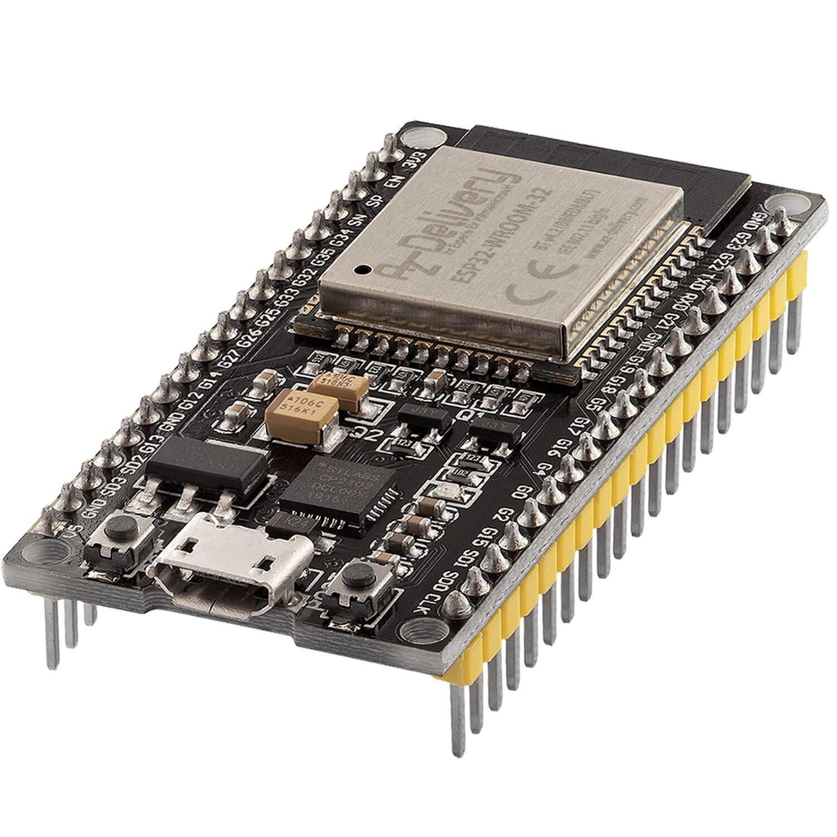
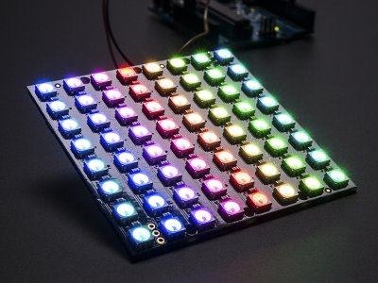
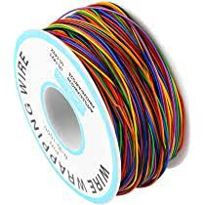
Material Utilitzat:
- Microprocessador ESP32
- Leds Neopixel
- Protoboard
- Cables
- Visual Studio Code
- Soldador i pistola silicona

Slide 6
Explicació general
- Definim els 9 leds
- Definim el pin de la ESP32
- Capçalera de les funcions pròpies
- Definim tauler i variables
#include <Arduino.h>
#include <FastLED.h>
#define DATA_PIN 5
#define NUM_LEDS 9
bool hayGanador();
void mostrarTablero();
int mirar_led(int fila, int columna);
void Tablero_terminal(char jugador);
CRGB leds[NUM_LEDS];
char tablero[3][3] = {
{' ', ' ', ' '},
{' ', ' ', ' '},
{' ', ' ', ' '}
};
bool juegoTerminado = false;
char jugadorActual = 'X';

Slide 7
Muntatge Software
Explicació de les funcions pròpies i la lògica del projecte
void mostrarTablero()
{
int indice;
indice = 0;
for (int fila = 0; fila < 3; fila++) {
for (int columna = 0; columna < 3; columna++) {
if (tablero[fila][columna] == 'X') {
indice = mirar_led(fila, columna);
leds[indice] = CRGB::Red;
} else if (tablero[fila][columna] == 'O') {
indice = mirar_led(fila, columna);
leds[indice] = CRGB::Blue;
} else {
indice = mirar_led(fila, columna);
leds[indice] = CRGB::Black;
}
}
}
FastLED.show();
}
void setup() {
// Inicialización de los LED Neopixel
FastLED.addLeds<WS2812B, DATA_PIN, GRB>(leds, NUM_LEDS);
// Ajusta el brillo de los LED Neopixel
FastLED.setBrightness(100); mostrarTablero();
// Inicializar la comunicación serial
Serial.begin(115200);
}

Slide 8
bool hayGanador()
{
for (int fila = 0; fila < 3; fila++) {
if (tablero[fila][0] != ' ' && tablero[fila][0] == tablero[fila][1] && tablero[fila][0] == tablero[fila][2]) {
return true;
}
}
for (int columna = 0;columna < 3;columna++){
if (tablero[0][columna] != ' ' && tablero[0][columna] == tablero[1][columna] && tablero[0][columna] == tablero[2][columna]) {
return true;
}
}
if (tablero[0][0] != ' ' && tablero[0][0] == tablero[1][1] && tablero[0][0] == tablero[2][2]) {
return true;
}
if (tablero[0][2] != ' ' && tablero[0][2] == tablero[1][1] && tablero[0][2] == tablero[2][0]) {
return true;
}
return false;
}

Slide 9
int mirar_led(int fila, int columna){
int indice;
indice = 0;
if (fila == 0 && columna == 0)
indice = 0;
else if (fila == 0 && columna == 1)
indice = 1;
else if (fila == 0 && columna == 2)
indice = 2;
else if (fila == 1 && columna == 2)
indice = 3;
else if (fila == 1 && columna == 1)
indice = 4;
else if (fila == 1 && columna == 0)
indice = 5;
else if (fila == 2 && columna == 0)
indice = 6;
else if (fila == 2 && columna == 1)
indice = 7;
else if (fila == 2 && columna == 2)
indice = 8;
return (indice);
}
void Tablero_terminal(char jugador)
{
for (int fila = 0; fila < 3; fila++) {
for (int columna = 0; columna < 3; columna++) {
Serial.print(tablero[fila][columna]);
if (columna < 2) {
Serial.print(" | ");
}
}
Serial.println();
if (fila < 2) {
Serial.println("---------");
}
}
Serial.println();
Serial.print("Turno del jugador: ");
Serial.println(jugador);
Serial.println();
}

Slide 10
bool tableroCompleto() {
for (int fila = 0; fila < 3; fila++) {
for (int columna = 0; columna < 3; columna++) {
if (tablero[fila][columna] == ' ') {
return false; // Hay al menos una casilla vacía, no está completo
}
}
}
return true;
}
empate = tableroCompleto();
if (empate){
Serial.println("EMPATE!!");
juegoTerminado = true;
return;
}

Slide 11
if (Serial.available()) {
char jugada = Serial.read();
int fila, columna;
if (jugada == 'Q' || jugada == 'q') {
fila = 0;
columna = 0;
} else if (jugada == 'W' || jugada == 'w') {
fila = 0;
columna = 1;
} else if (jugada == 'E' || jugada == 'e') {
fila = 0;
columna = 2;
} else if (jugada == 'A' || jugada == 'a') {
fila = 1;
columna = 0;
} else if (jugada == 'S' || jugada == 's') {
fila = 1;
columna = 1;
} else if (jugada == 'D' || jugada == 'd') {
fila = 1;
columna = 2;
} else if (jugada == 'Z' || jugada == 'z') {
fila = 2;
columna = 0;
} else if (jugada == 'X' || jugada == 'x') {
fila = 2;
columna = 1;
} else if (jugada == 'C' || jugada == 'c') {
fila = 2;
columna = 2;
} else {
Serial.println("Jugada inválida");
return;
}

Slide 12
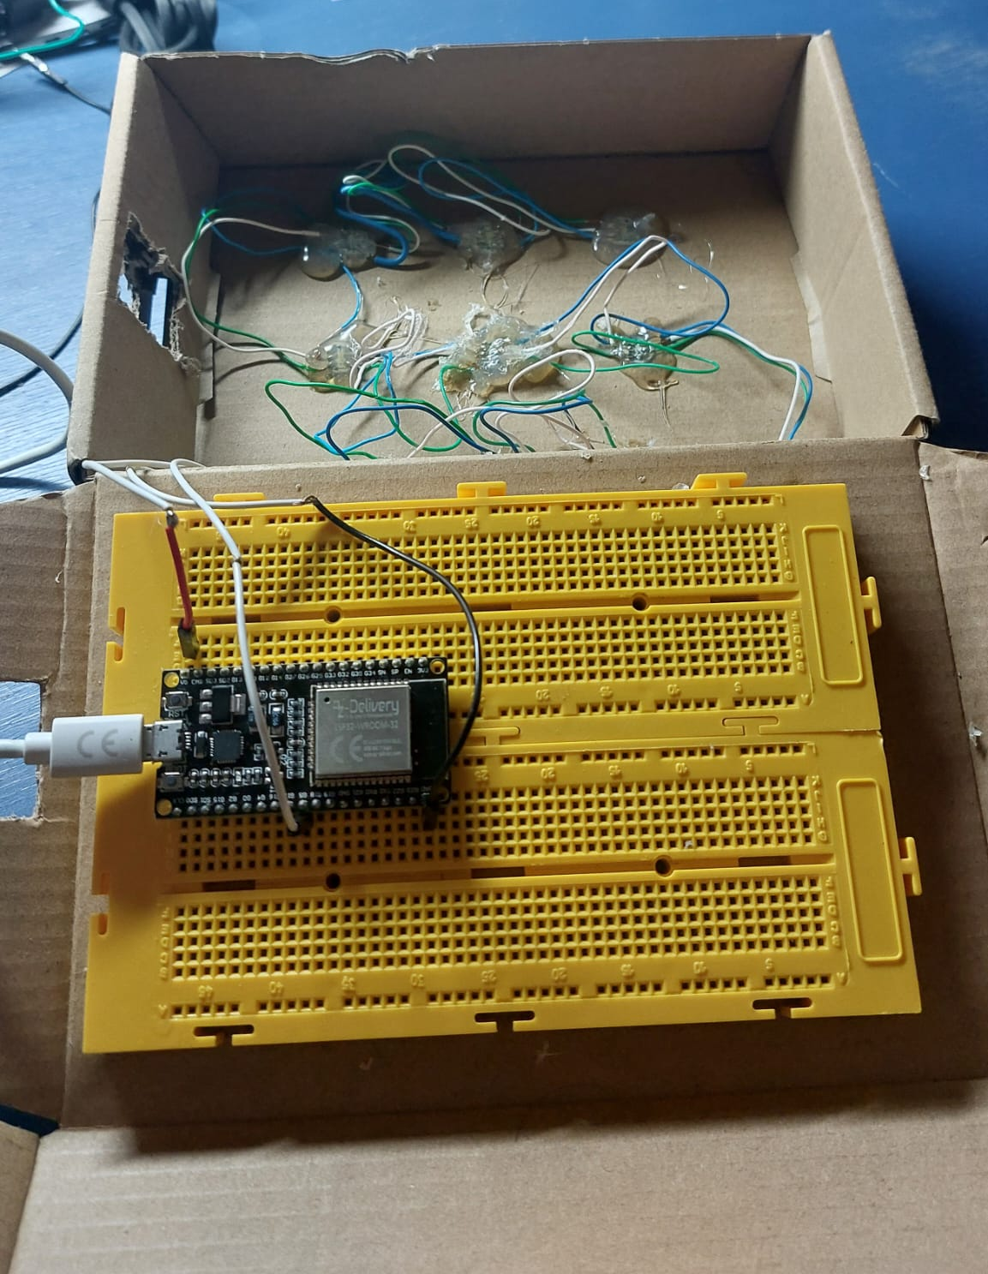
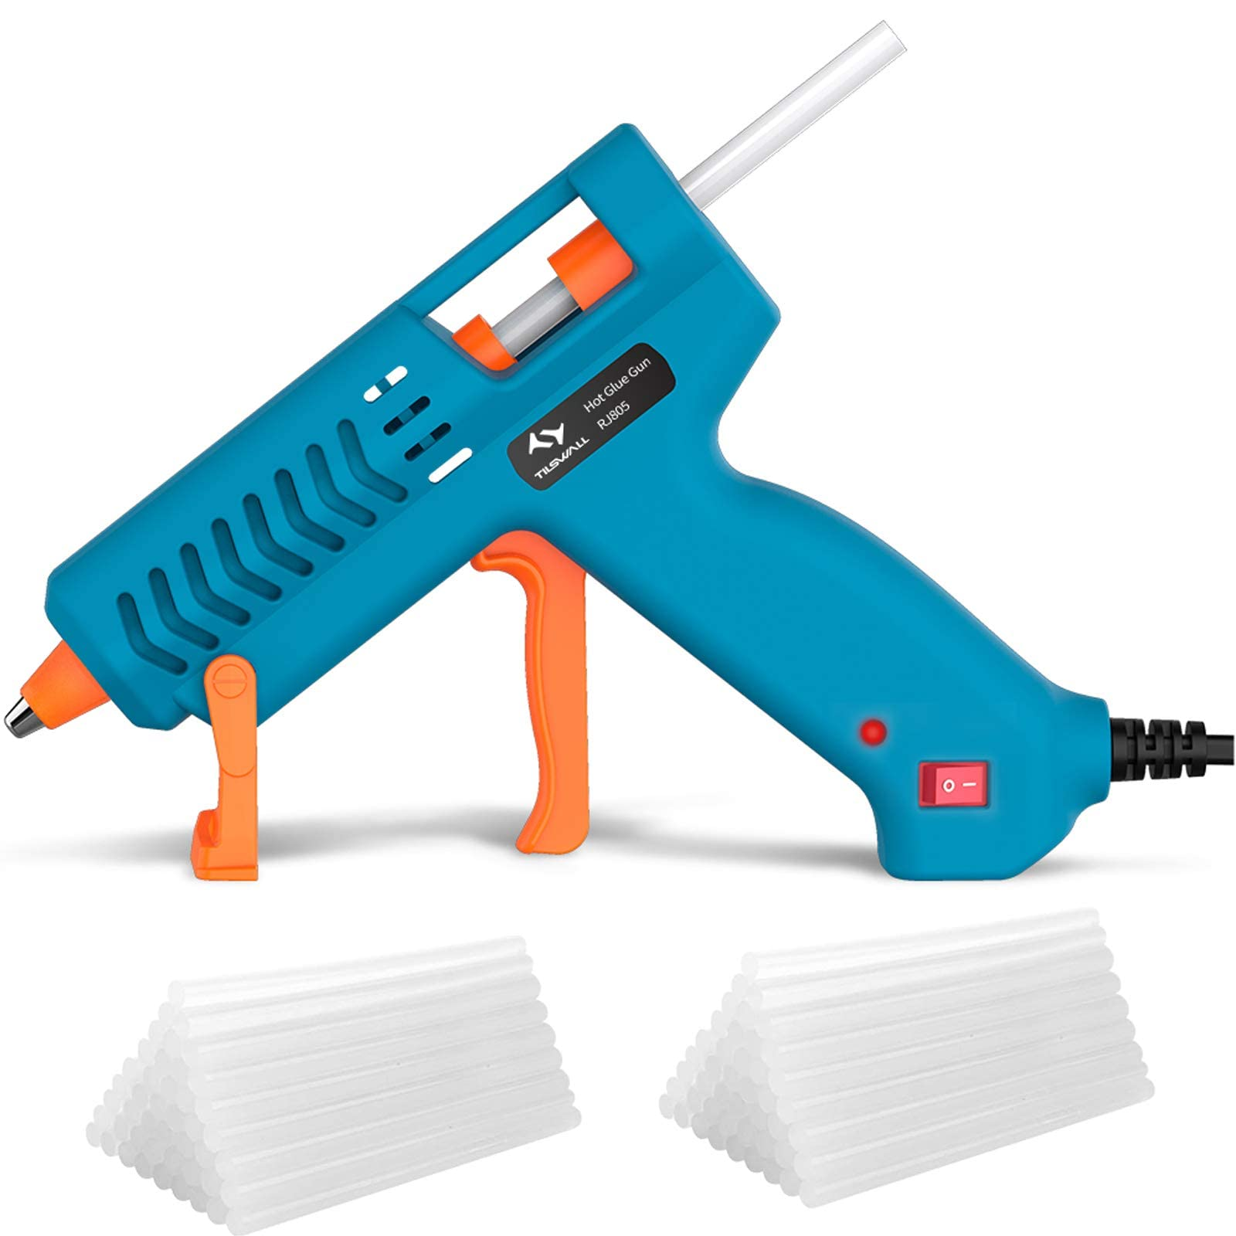
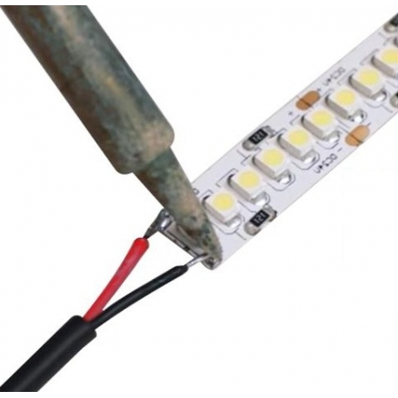
Muntatge Hardware

Slide 13
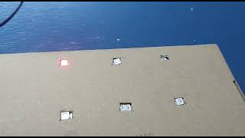
Vídeo del funcionament

Slide 14
Conclusions i possibles millores
En conclusió, ha estat un treball en el qual hem hagut d’improvitzar i adaptar a les possibilitats d’instrumentació i material i de les limitacions de la ESP32
Dificultats:
- Canvi de projecte
- Pensar com fer-ho amb els leds
- Soldar i programar correctament els leds
- Temps
- Intentar afegir coses sense èxit

